Slide 1
J.A.R.V.I.S
5팀
2015152009 김현정
2015152023 유해미
2015150031 임현성

Slide 2
개요
Page0
배경
TOUCH TO START
Main menu
일상용계산기
자
할 일 킬러
가계부
하루 물 마시기
오늘 뭐 먹지? (3개)
Up & Down
마음의 평화
결론

Slide 3
J.A.R.V.I.S 어플 배경
Page1
배경
TOUCH TO START
Main menu
일상용계산기
자
할 일 킬러
가계부
하루 물 마시기
오늘 뭐먹지? (3개)
Up & Down
마음의 평화
결론
매 번 필요할 때마다 플레이스토어에서 다운받아야 한다는 번거로움
일상 생활에 유용하게 쓰일 수 있는 여러 기능들을 구현한 통합 어플리케이션의 필요성
일상 생활에서 소소하게 필요한 어플의 집합체
개인적으로 필요한 어플리케이션의 통합체 = 개인 비서 “J.A.R.V.I.S.”

Slide 4
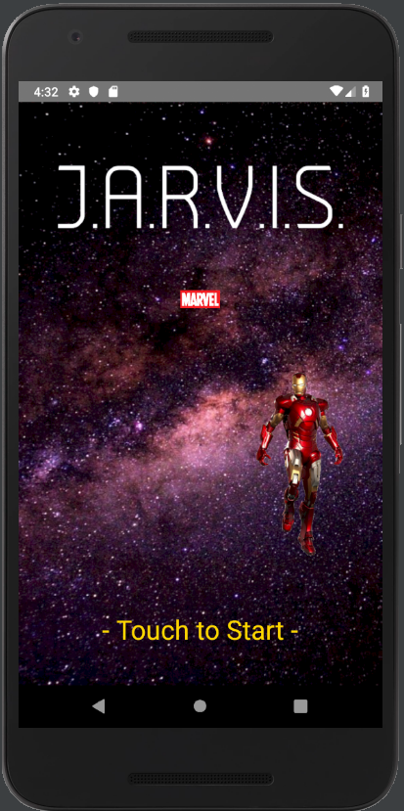
TOUCH TO START
Page2
배경
TOUCH TO START
Main menu
일상용계산기
자
할 일 킬러
가계부
하루 물 마시기
오늘 뭐먹지? (3개)
Up & Down
마음의 평화
결론
J.A.R.V.I.S 의 강렬한 첫 인상 각인
J.A.R.V.I.S의 이름의 탄생 배경이 되는 아이언맨이 날고 있는 모션 구현
액티비티 1개
커스텀 뷰 – 아이언맨이 날고 있는 모션 구현
서비스 - 어플리케이션의 배경음악 재생

Slide 5
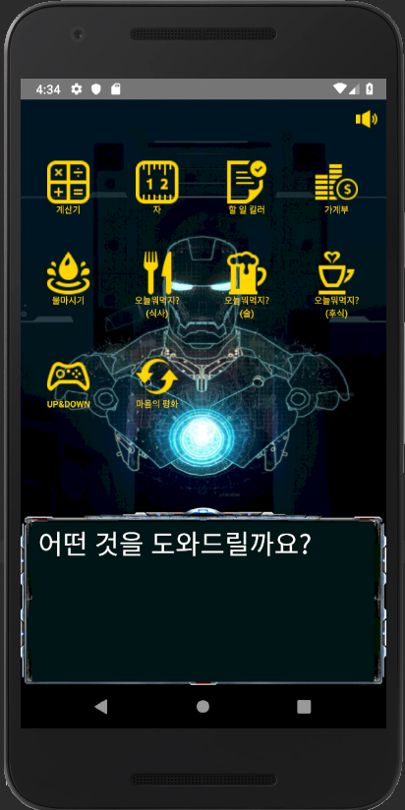
MAIN MENU
Page3
배경
TOUCH TO START
Main menu
일상용계산기
자
할 일 킬러
가계부
하루 물 마시기
오늘 뭐먹지? (3개)
Up & Down
마음의 평화
결론
J.A.R.V.I.S의 여러 기능을 선택 가능한 메뉴
테이블 뷰를 통해 메인 메뉴 구현
오른쪽 상단 배경음악 재생/중지 기능 구현
인텐트를 이용하여 기능 메뉴 실행
액티비티 1개
서비스 2개 – 배경 음악, 자비스 ‘Check’ 음성
Table View ,TextView, Button

Slide 6
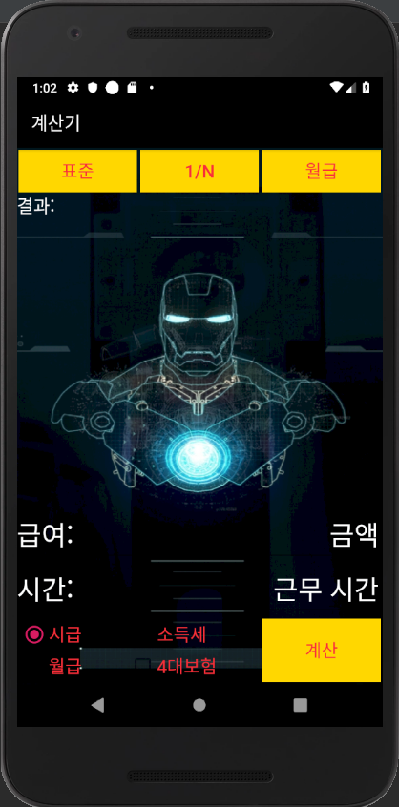
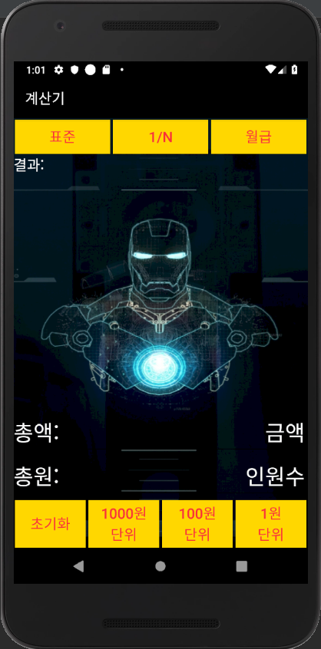
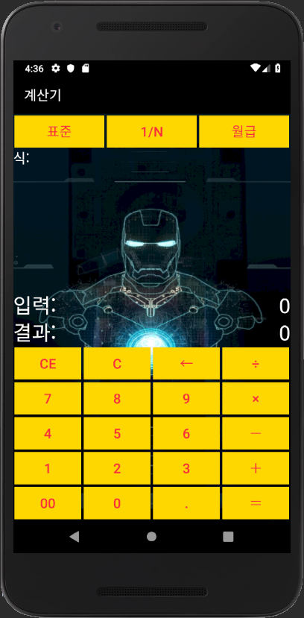
일상용 계산기
Page4
배경
TOUCH TO START
Main menu
일상용계산기
자
할 일 킬러
가계부
하루 물 마시기
오늘 뭐먹지? (3개)
Up & Down
마음의 평화
결론
일상 생활에 자주 쓰이는 필요한 기능을 담은 계산기
프래그먼트를 이용해 기본계산, 금액 분할, 급여 계산 3가지 기능의 계산기 구현
액티비티 1개
프래그먼트 3개
서비스 1개 - 자비스 ‘Check’ 음성
Button, Check Box, Radio Button, TextView, EditTextView

Slide 7
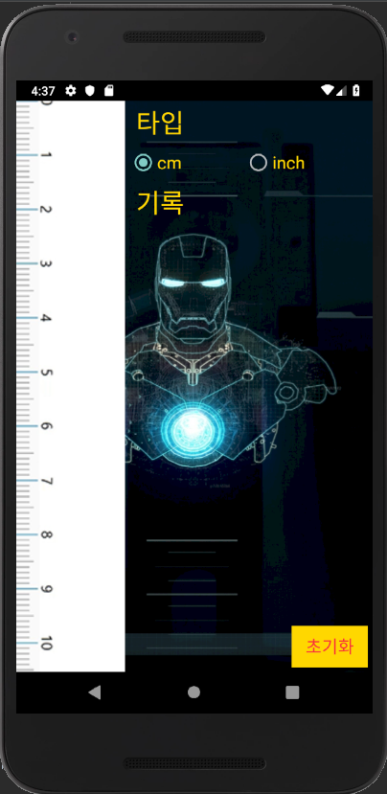
자
Page5
배경
TOUCH TO START
Main menu
일상용계산기
자
할 일 킬러
가계부
하루 물 마시기
오늘 뭐먹지? (3개)
Up & Down
마음의 평화
결론
일상생활에서 급하게 길이를 재야 할 때 이용
모든 휴대폰에 대한 정확한 자의 크기 구현
휴대폰 기기의 dpi 값을 이용해 수치 측정 (inch, cm의 2가지 버전)
액티비티 1개
Button, ImageView, TextView, RadioButton

Slide 8
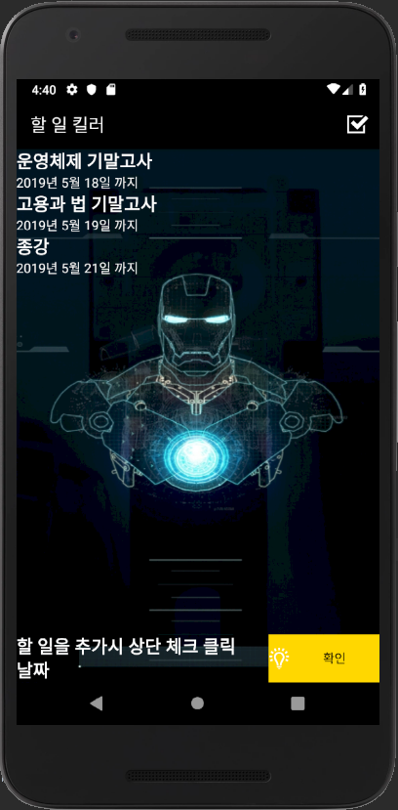
할 일 킬러
Page6
배경
TOUCH TO START
Main menu
일상용계산기
자
할 일 킬러
가계부
하루 물 마시기
오늘 뭐먹지? (3개)
Up & Down
마음의 평화
결론
하루 할 일을 간단히 작성하고 지우는 어플
인텐트를 이용하여 서브 액티비티에서 날짜, 할 일 내용을 받아 옴
서브 액티비티에서 받아온 내용을 리스트 뷰에 저장하고 데이터베이스를 활용하여 어플 재시작에도 내용 유지
항목 길게 누를 시 할 일 삭제 및 데이터베이스에서도 삭제
쓰레드를 이용하여 할 일 추가, 삭제 다이얼로그 구현
액티비티 2개
메뉴 1개
서비스 1개
DataBase, ListView, Thread, TextView, Button, CalendarView, EditTextView

Slide 9
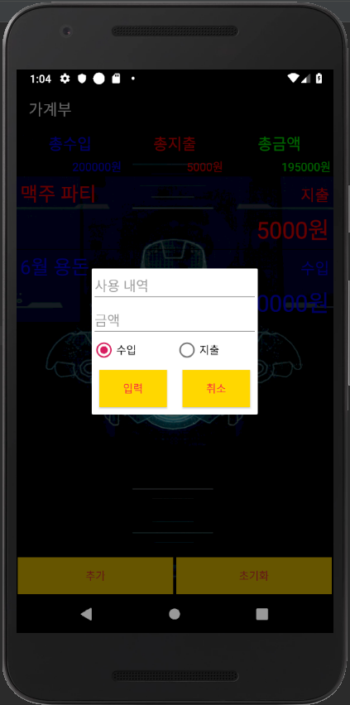
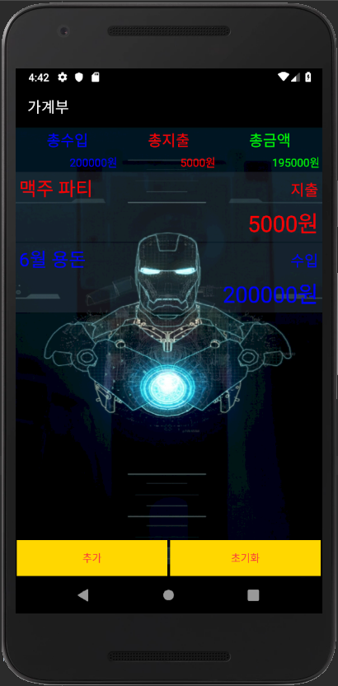
가계부
Page7
필요한 기능만 구현한 가계부
데이터베이스를 이용하여 내용저장
커스텀 어댑터를 통해 리스트 뷰 구현 및 목록 나열
커스텀 다이얼로그를 활용하여 내용 추가
길게 누를 시 내용 삭제
액티비티 1개
서비스 3개
DataBase, Custom Adaptor, ListView, Custom Dialog, Button, Check Box, EditText View, TextView
배경
TOUCH TO START
Main menu
일상용계산기
자
할 일 킬러
가계부
하루 물 마시기
오늘 뭐먹지? (3개)
Up & Down
마음의 평화
결론

Slide 10
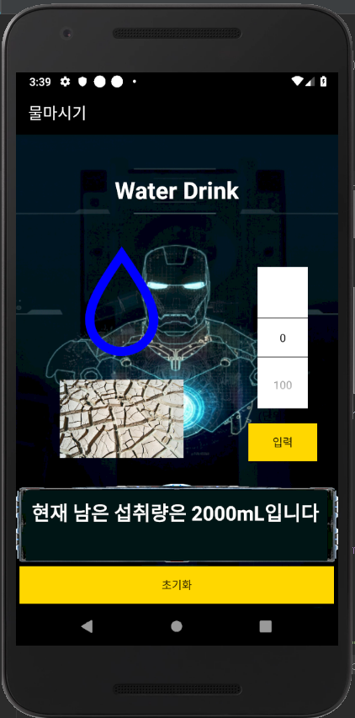
하루 물 마시기
Page8
배경
TOUCH TO START
Main menu
일상용계산기
자
할 일 킬러
가계부
하루 물 마시기
오늘 뭐먹지? (3개)
Up & Down
마음의 평화
결론
만성 탈수를 극복하기 위한 하루 물 권장량 체크 기능
데이터베이스를 이용하여 현재 섭취량 정보 저장
권장 섭취량 달성 시 사막 -> 물 이미지 (투명도 조절 후 이미지 전환)
액티비티 1개
Button, ImageView, TextView, RadioButton, DataBase, Notification

Slide 11
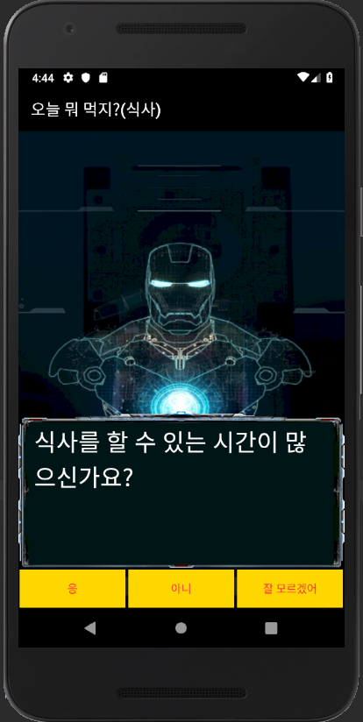
오늘 식사로 뭐 먹지?
Page9
배경
TOUCH TO START
Main menu
일상용계산기
자
할 일 킬러
가계부
하루 물 마시기
오늘 뭐먹지? (3개)
Up & Down
마음의 평화
결론
매 번 식사 시 메뉴 결정장애 극복
유도 질문을 이용하여 실제 비서와 대화하는 분위기 연출
여러가지 음식을 특성에 나눠 저장 후, 사용자에게 질문을 통해 무의식적으로 먹고 싶어하는 음식 도출
액티비티 1개
서비스 5개
TextView, Button

Slide 12
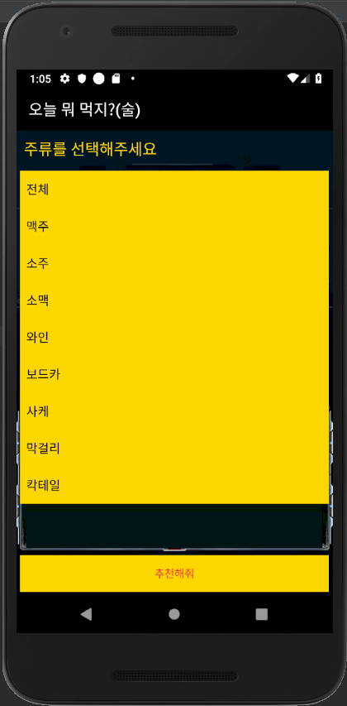
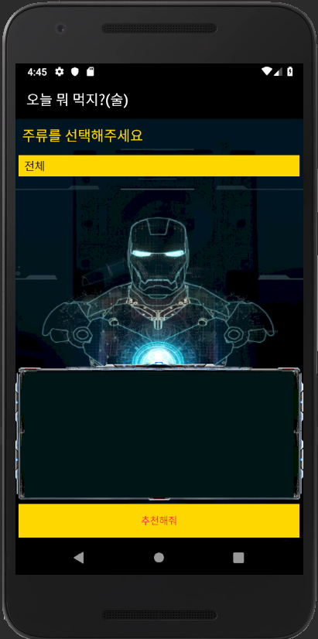
오늘 술 뭐 먹지?
Page10
배경
TOUCH TO START
Main menu
일상용계산기
자
할 일 킬러
가계부
하루 물 마시기
오늘 뭐먹지? (3개)
Up & Down
마음의 평화
결론
소주, 맥주는 지겹고, 새로운 선택을 하고 싶은 결정장애 상황을 위해 제작
스피너를 이용하여 술을 고르고(선택사항), 그 술에 어울리는 음식 추천
액티비티 1개
TextView, Button, Spinner

Slide 13
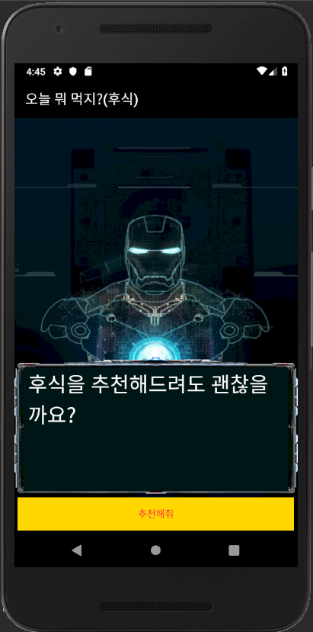
오늘 디저트 뭐 먹지?
Page11
배경
TOUCH TO START
Main menu
일상용계산기
자
할 일 킬러
가계부
하루 물 마시기
오늘 뭐먹지? (3개)
Up & Down
마음의 평화
결론
밥 이후 후식이 먹고 싶을 때, 먹고는 싶으나 뭘 먹어야 할지 확신이 서지 않을 때 이용
랜덤 함수를 활용해 디저트를 추천
액티비티 1개
서비스 1개
TextView, Button

Slide 14
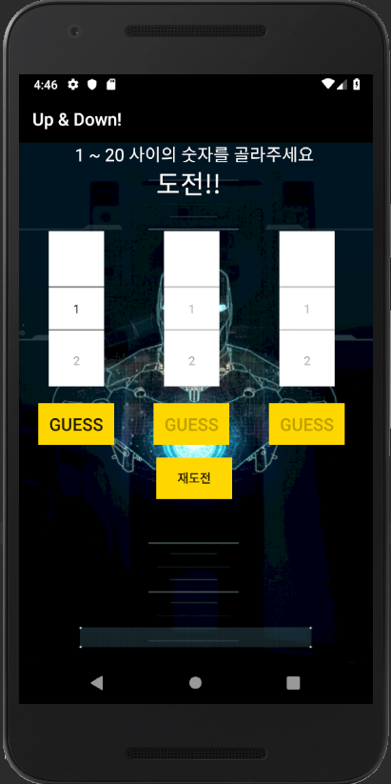
Up & Down
Page12
배경
TOUCH TO START
Main menu
일상용계산기
자
할 일 킬러
가계부
하루 물 마시기
오늘 뭐먹지? (3개)
Up & Down
마음의 평화
결론
술 게임에 약한 사람들을 위한 수련용 게임 어플
술 게임을 하고 싶어하는 자발적 아싸들을 위한 어플
3번의 기회 중 1~20까지의 숫자를 맞추는 것
정답시 J.A.R.V.I.S의 ‘Congratulation’ 음성 재생
액티비티 1개
서비스 2개
NumberPicker, TextView, Button

Slide 15
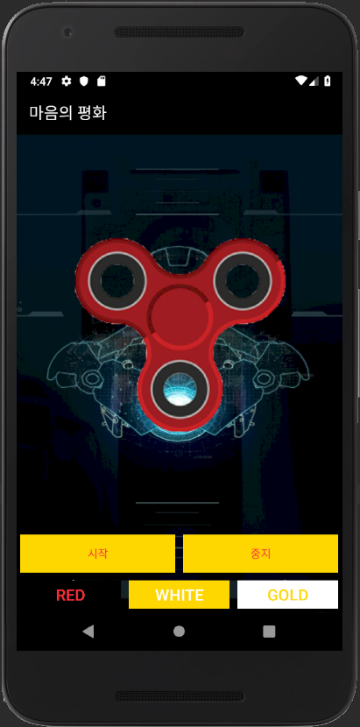
마음의 평화
Page13
배경
TOUCH TO START
Main menu
일상용계산기
자
할 일 킬러
가계부
하루 물 마시기
오늘 뭐먹지? (3개)
Up & Down
마음의 평화
결론
경쟁사회에 지친 사람들을 위한 쉼터 기능
피젯스피너를 사고 싶으나 돈이 없는 자를 위한 기능
시작 버튼 클릭 후 피젯스피너(3개)를 보면서 심신 안정 유도
액티비티 1개
서비스 1개
CustomView, Button

Slide 16
결론
Page14
배경
TOUCH TO START
Main menu
일상용계산기
자
할 일 킬러
가계부
하루 물 마시기
오늘 뭐먹지? (3개)
Up & Down
마음의 평화
결론
액티비티 12개
프래그먼트 3개
메뉴 1개
서비스 2개
TextView, ImageViewm CustomView, Button, CheckBox, RadioButton, EditText, DataBase, ListView, Thread, CalendarView, Spinner, NumberPicker, CustomDialog, CustomAdaptor, Notification

Slide 17
프로젝트 시연

Slide 18
QnA

Slide 19
감사합니다

